Slide 1
PROGETTO “ VIVA I NONNINI DI TUTTI “ 2 OTTOBRE 2018

Slide 2
PREMESSA
Il 2 ottobre 2018 è la FESTA DEI NONNI, ricorrenza sentita nella Scuola dell’Infanzia, che celebra i nonni dal punto di vista sia affettivo che sociale ,perché sono parte fondamentale delle vite dei bambini, con poesie, canti e filastrocche , I bambini preparano piccoli doni da regalare ai loro cari nonni . Compito della scuola è sicuramente quello di recuperare il significato essenziale ed educativo della ricorrenza e nel caso specifico è l’occasione per mettere in risalto le figure familiari che diventano talvolta determinanti nell’educazione dei bambini .
Quest’anno si è pensato di fare arrivare tutto l’amore verso i nonni , anche in una casa – famiglia , dove i bambini hanno allietato gli anziani presenti , che rappresentano simbolicamente i nonni di tutti , con canzoncine e poesie e con una colazione insieme con dolci confezionati dai genitori.
Il progetto “ VIVA I NONNINI DI TUTTI “ intende valorizzare la figura dei nonni nel percorso di crescita degli alunni, l’incontro sarà occasione per scambiare esperienze , sorrisi ,gesti , e insieme creare relazioni . Alla base di questo progetto intergenerazionale, vi è l’idea che “anziani e bambini stanno bene insieme e sono ricchezza gli uni per gli altri“.
Il progetto è stato attuato da due sezioni di bambini 5 anni ( A e B del plesso C. Caruso ) in collaborazione con la Casa – famiglia “ Sole e Luna “ , sita in via Papa Leone XII , n. 10

Slide 3
I NONNINI PREPARANO L’ACCOGLIENZA PER I BAMBINI

Slide 4
NONNINI ARRIVIAMOOOOOO!!!!

Slide 5
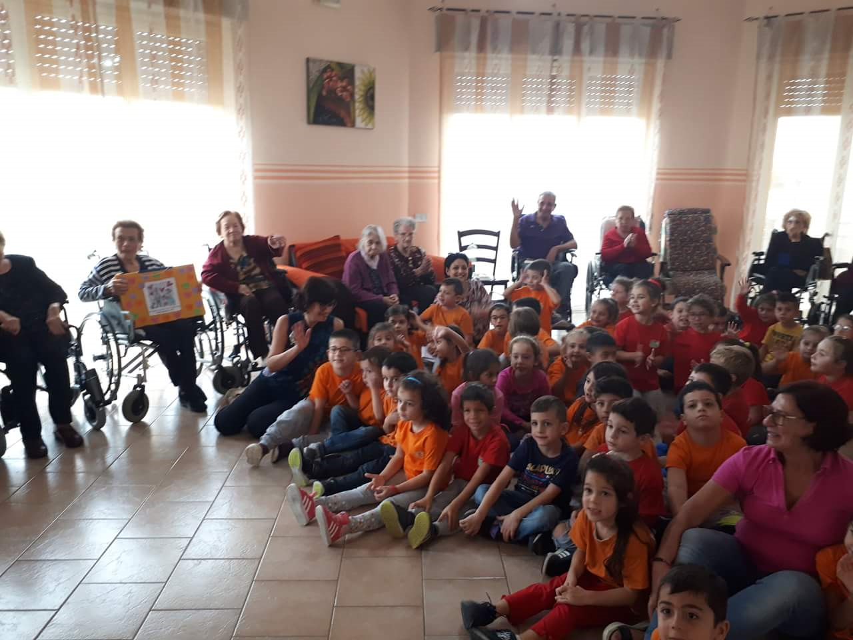

Slide 6
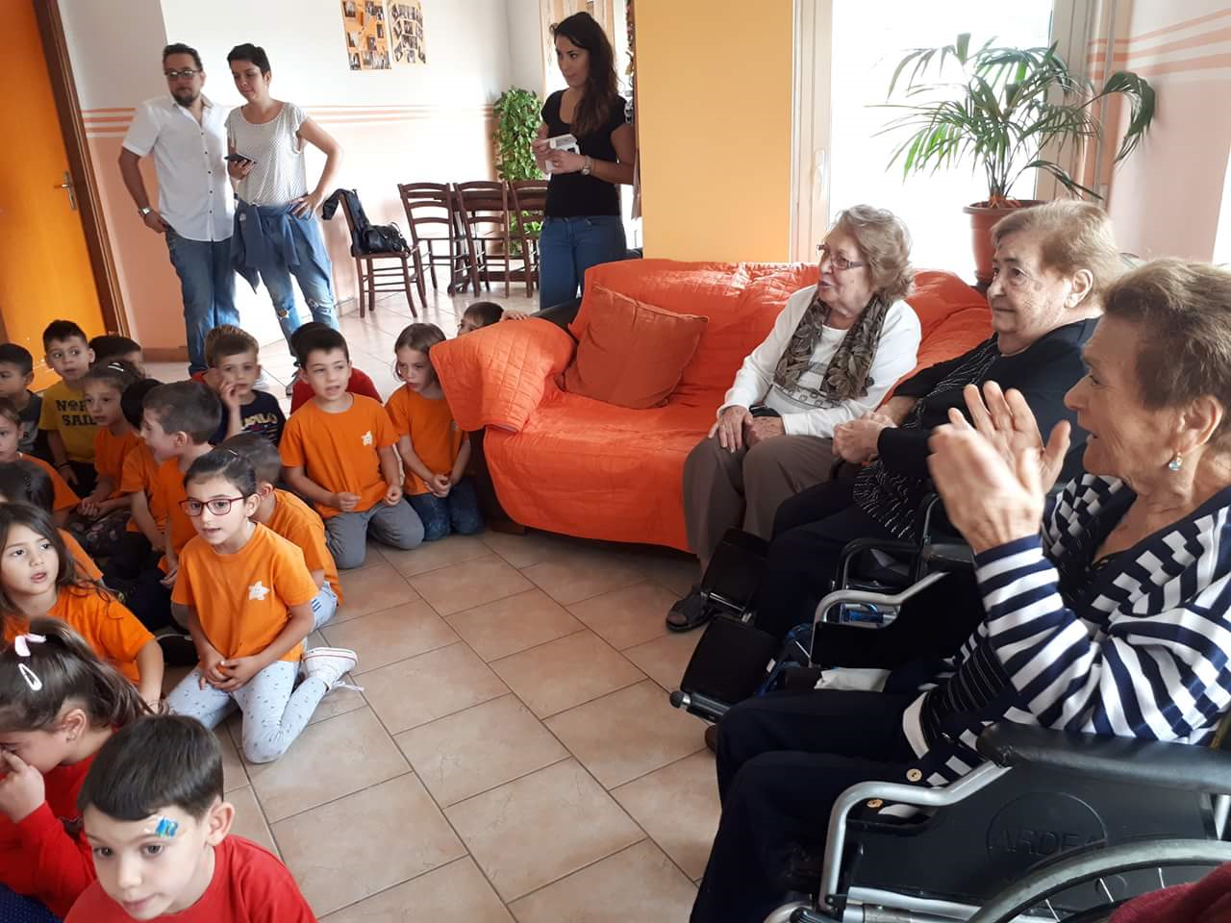

Slide 7
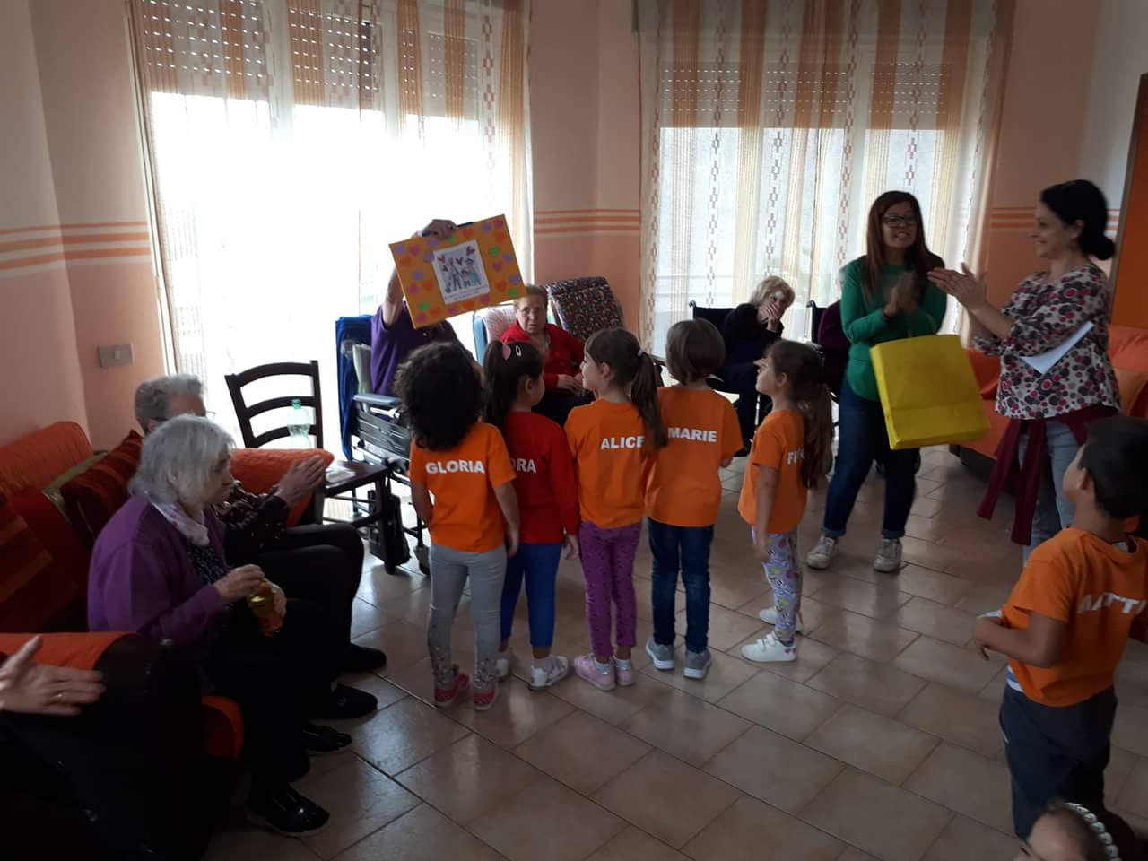

Slide 8
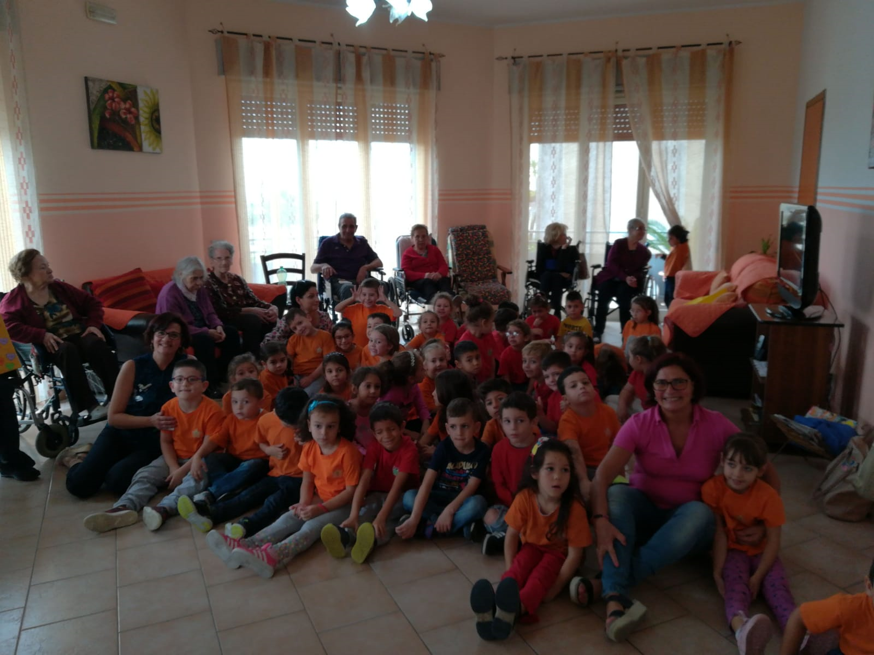

Slide 9
